Slide 1
ЗВІТ про виконання бюджету міста Глухова за 2020 рік

Slide 3
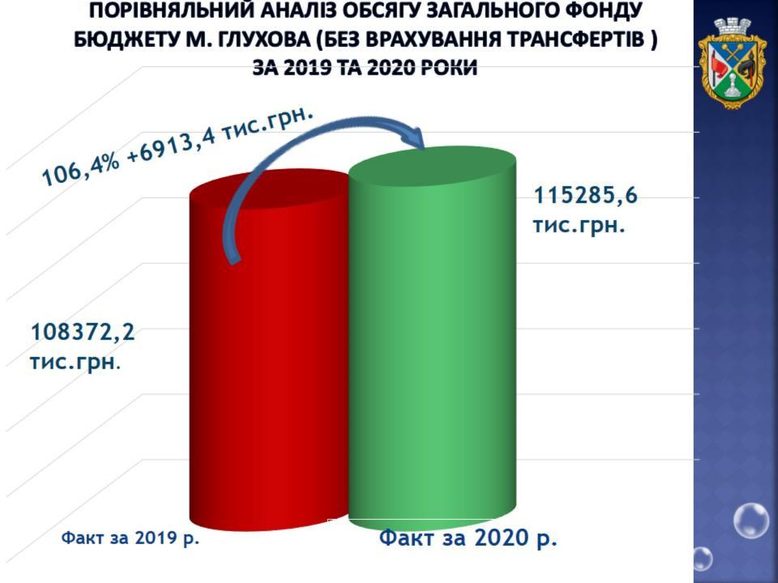
Порівняльний аналіз обсягу загального фонду бюджету м. Глухова (без врахування трансфертів ) за 2019 та 2020 роки

Slide 4
Розподіл доходів між загальним та спеціальним фондами

Slide 5
Доходи на 1 душу населення, грн.

Slide 8
Структура доходів загального фонду бюджету м. Глухова

Slide 10
Видатки бюджету м. Глухова

Slide 12
Видатки загального фонду бюджету за галузями

Slide 13
Видатки на «державне управління»

Slide 21
Структура видатків
за економічною сутністю

Slide 24
Структура доходів за 2020 рік по сільським радам

Slide 26
Загальна Структура видатків
Сільських рад за галузями за 2020 рік

